Slide 1

1
VBA Impressionador – Estrutura Select Case
Estrutura Select Case no VBA

Slide 2
2
VBA Impressionador – Estrutura Select Case
Estrutura Select Case no VBA
Select Case valor_analisado
Case caso1
Case caso2
Case Else
End Select
Célula, Variável, número, texto, etc
Comandos que vão ser executados caso o valor_analisado seja igual ao caso1
Comandos que vão ser executados caso o valor_analisado seja igual ao caso2
Comandos que vão ser executados caso o valor_analisado não seja igual a nenhum dos casos anteriores

Slide 3
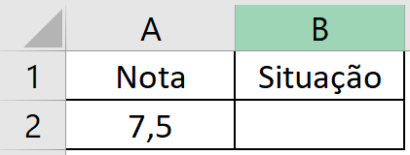
4
VBA Impressionador – Estrutura Select Case
Estrutura Select Case no VBA
Select Case Cells(2,1).Value
Case >= 7
Cells(2,2).Value = “Aprovado”
Case >= 5
Cells(2,2).Value = “Prova Final”
Case Else
Cells(2,2).Value= “Reprovado”
End Select

